Slide 1

Metro Atenas 2022
Grupo 5:
Adrián raposo pozuelo, Nicolás alcaide Fernández, Álvaro López Martínez, Pablo tesoro García , Sergio Heras Álvarez, Carlos de Leguina león

Slide 2

Índice
Recopilación de Información
Ejecución y explicación del Programa
Algoritmo A* (Distancia y Tiempo)
Desarrollo Interfaz

Slide 3

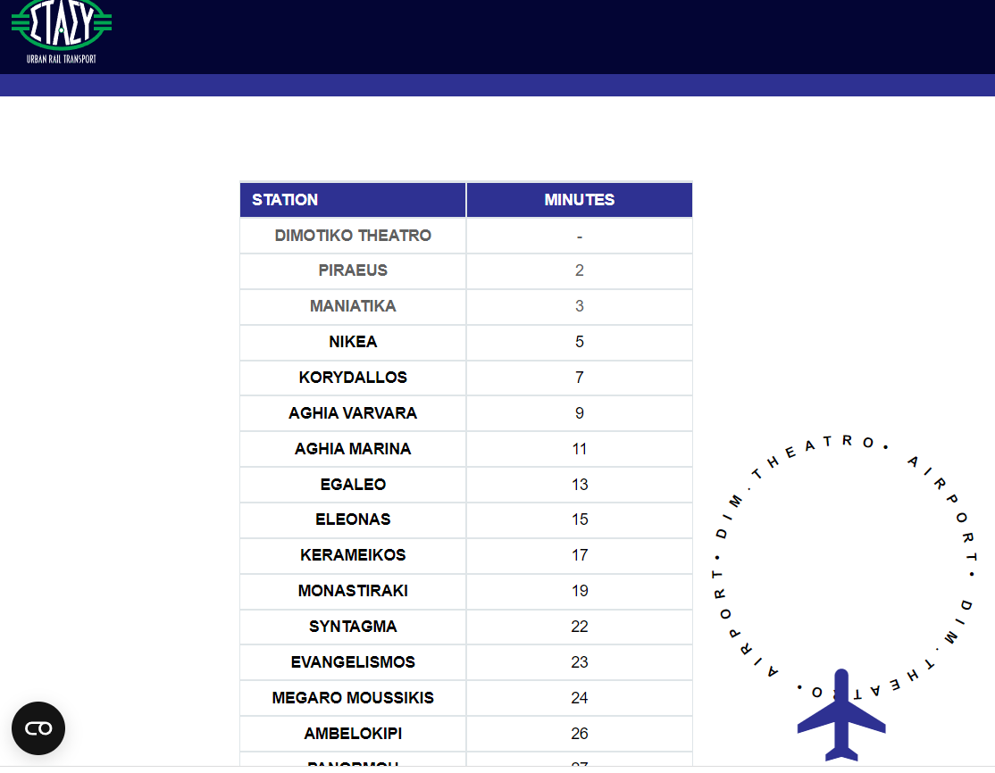
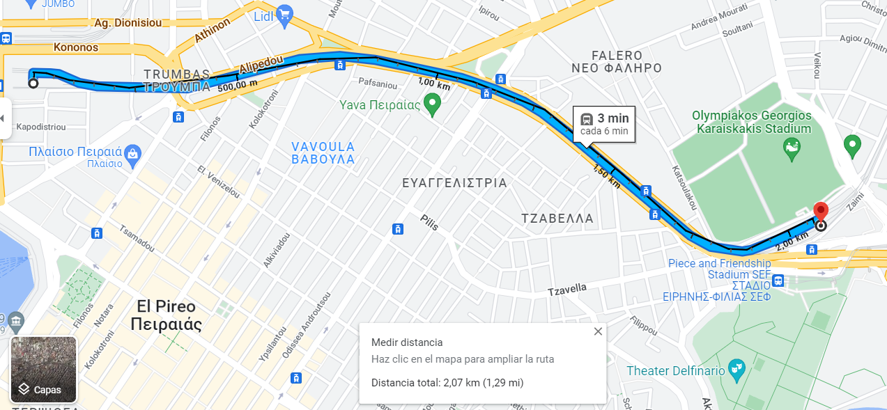
Recopilación de información
GOOGLE MAPS
PÁGINA METRO ATENAS

Slide 4
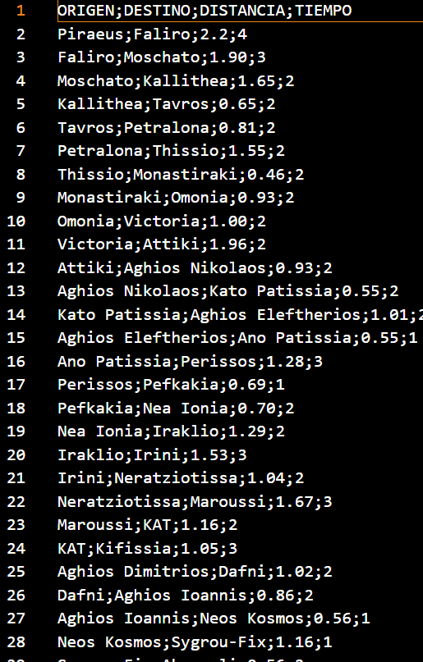
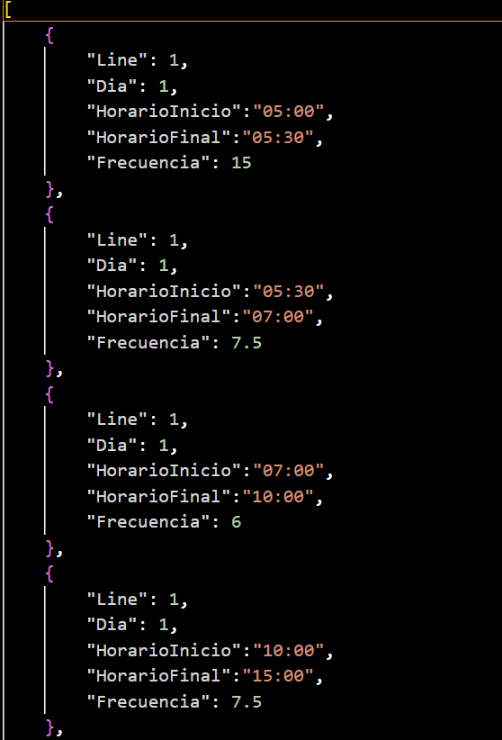
Recopilación de información
ARCHIVOS CSV
ARCHIVOS JSON

Slide 5

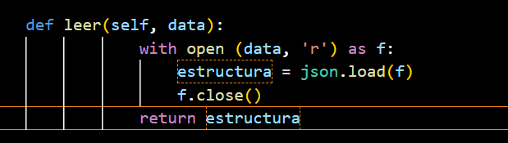
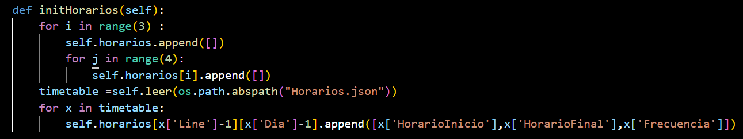
Recopilación de información
DICCIONARIO
LISTAS DE LISTAS

Slide 6
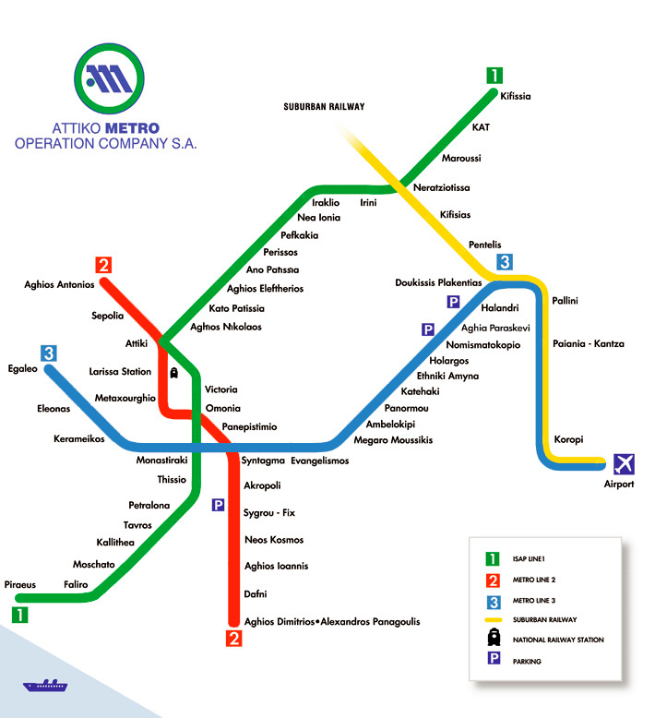
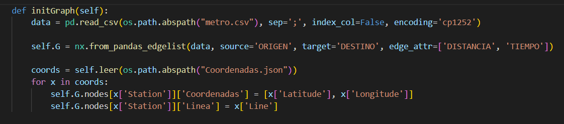
Algoritmo A*
GRAFO METRO ATENAS
ESTRUCTURAS NECESARIAS
Lista abierta
Lista cerrada
Lista recorrido (camino óptimo)

Slide 7
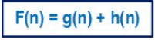
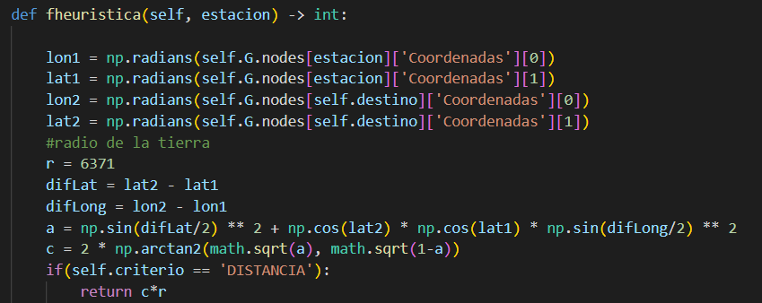
Algoritmo A* distancia
Para hallar el camino óptimo utilizamos la siguiente fórmula:
F(n): distancia total desde una estación a la estación destino
g(n): distancia acumulada de la estación origen a la actual
h(n): valor de la heurística de una estación a otra

Slide 8
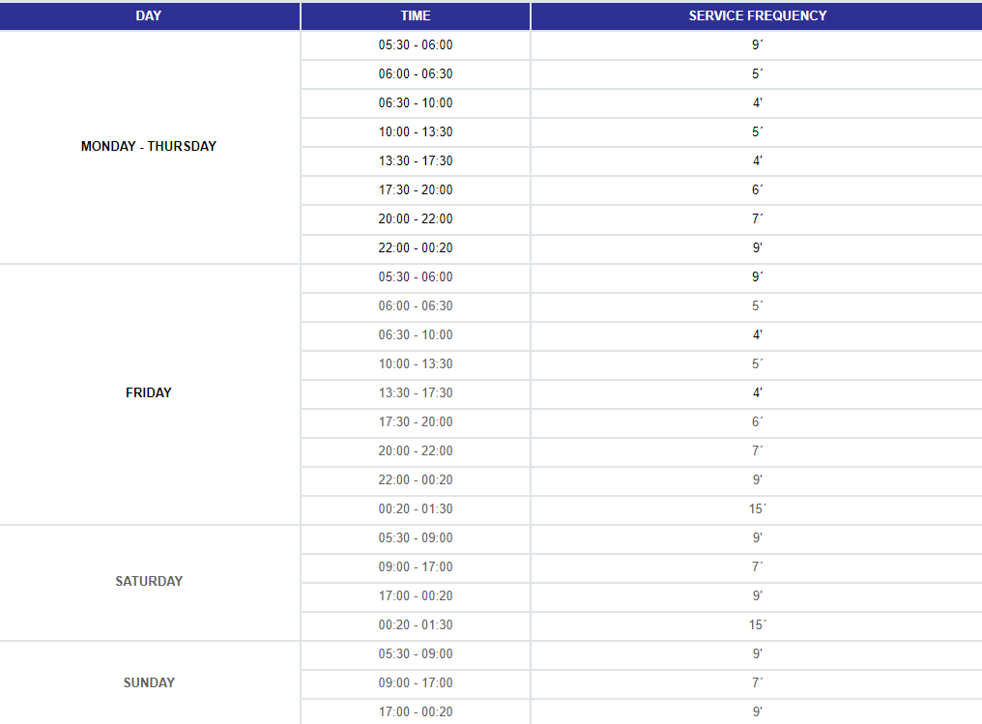
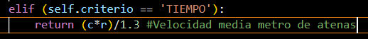
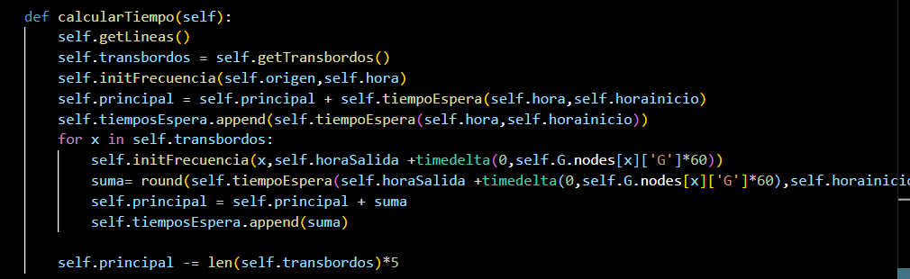
Algoritmo A* TIEMPO
Uso de horarios
Función Heurística
Penalizaciones (5min)
Cálculo del tiempo según el horario

Slide 9
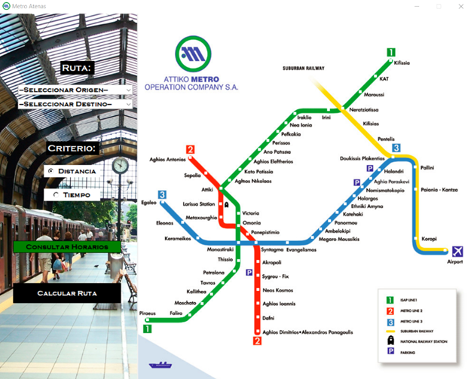

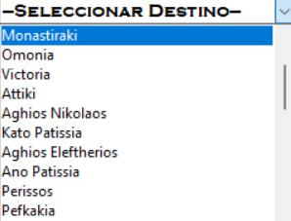

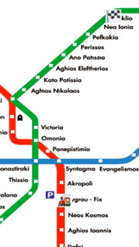
Desarrollo interfaz Ventana principal

Slide 10
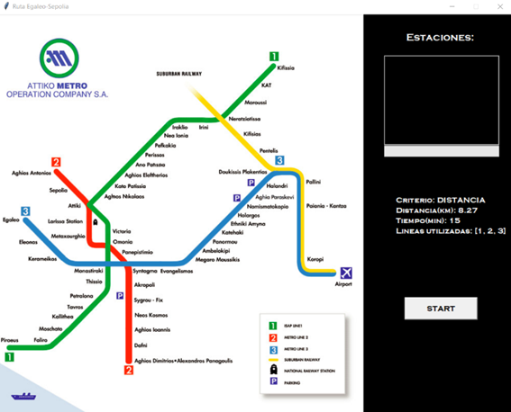
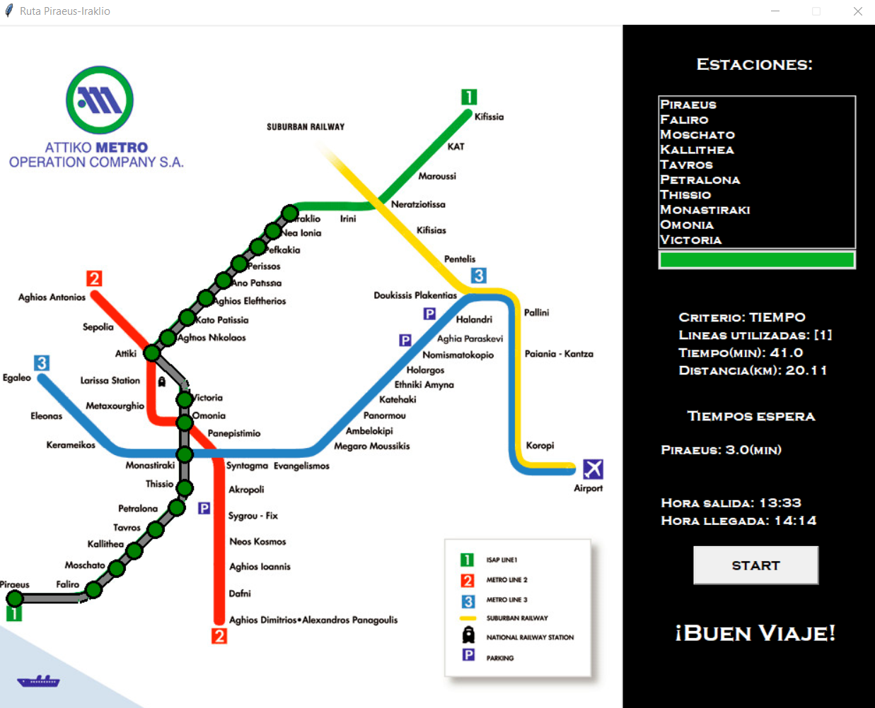
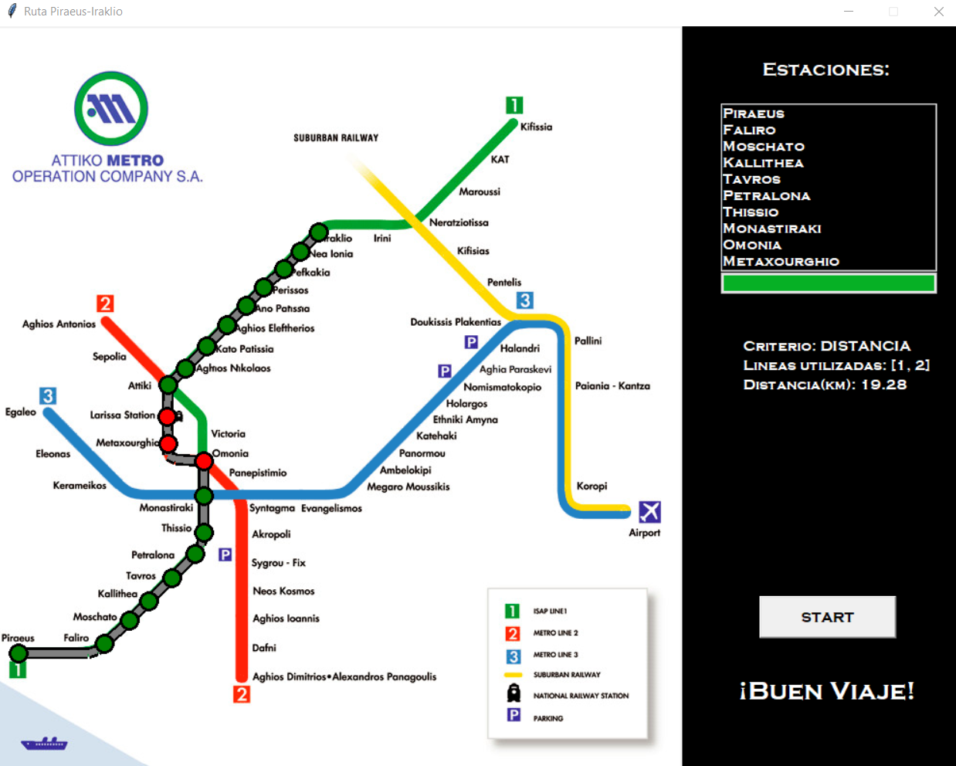
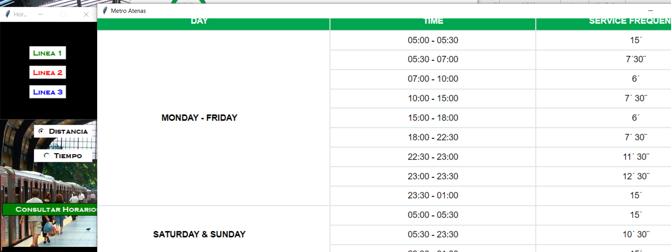
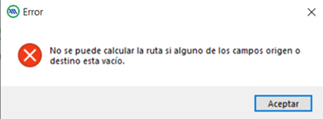
Desarrollo interfaz ventanas emergentes

Slide 11
Ejecución y Explicación del programa

Slide 12
GRACIAS POR VUESTRA ATENCIÓN

